Slide 1
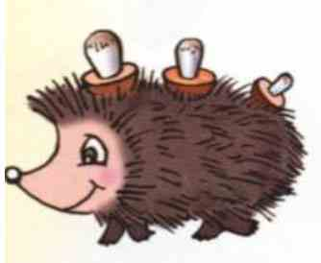
Познавательный проект для 2 младшей группы: «Ёжик – ёжик, колкий».
Проект выполнила:
воспитатель МКДОУ № 4
г. Заволжска
Заборова Юлия Сергеевна

Slide 2
Продолжительность проекта: 1-16 июня Тип проекта: познавательный Участники проекта: педагоги ДОУ, дети второй младшей группы, родители Значимая для детей проблема, на решение которой направлен проект: «Зачем ежу иголки?» Цель проекта: формирование целостной картины мира и расширение кругозора детей младшего дошкольного возраста

Slide 3
Задачи:
- содействовать развитию познавательно-исследовательской деятельности дошкольников;
- способствовать развитию креативного мышления путем решения проблемной ситуации, воображения, тактильного восприятия детей 3 лет;
- создавать условия для формирования у детей мотива познавательной деятельности;
- закреплять у дошкольников знания о приспособленности ежей к окружающей среде.

Slide 4
Образовательная область Социально-коммуникативное развитие.
Задачи:
- совершенствовать навыки игрового взаимодействия;
- формировать у детей гуманное отношение к живой природе;
- воспитывать у младших дошкольников коммуникативную культуру;
- создавать условия для развития эмоциональной сферы каждого ребенка.
Образовательная область Речевое развитие
Задачи:
- содействовать расширению и активизации словаря детей младшего дошкольного возраста;
- создавать условия для развития связной грамматически правильной диалогической и монологической речи.

Slide 5
Образовательная область Художественно-эстетическое развитие
Задачи:
- способствовать созданию предпосылок для развития детского словотворчества;
- создавать условия для музыкально-двигательного развития детей.
Образовательная область Физическое развитие
Задачи:
- содействовать развитию словесно-двигательной координации, мелкой мускулатуры рук.

Slide 6
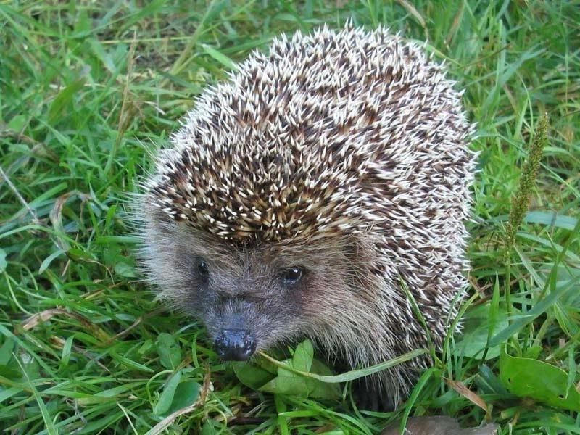
Действия педагогов
Демонстрируют изображения ежей; побуждают детей к сравнению с другими лесными животными.
Организуют обсуждения проблемного вопроса.
Предлагают детям пофантазировать о том, если бы у ежей не было иголок.
Дают рекомендации родителям.

Slide 7
Действия детей
Рассматривают иллюстрации с изображениями разных ежей.
Задают вопрос: «Зачем ежику иголки?».
Обсуждают, высказывают свою точку зрения.
Под руководством педагога принимают решение проверить правильность своих ответов.

Slide 8
Действия членов семьи
Вместе со своими детьми родители рассматривают иллюстративный материал с изображением ежей.

Slide 9
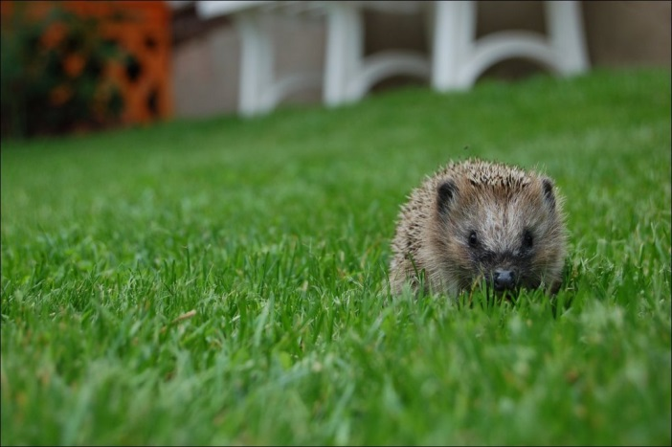
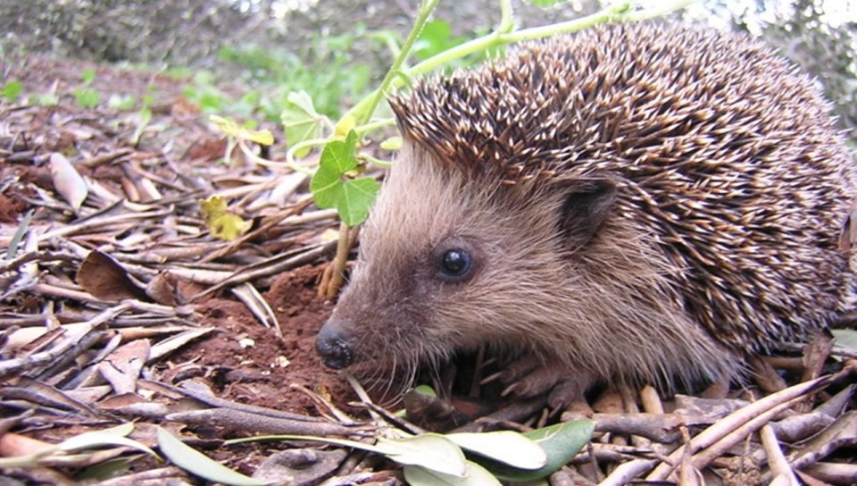
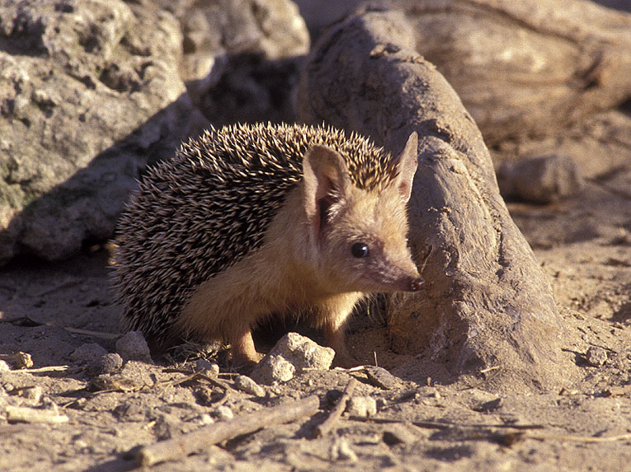
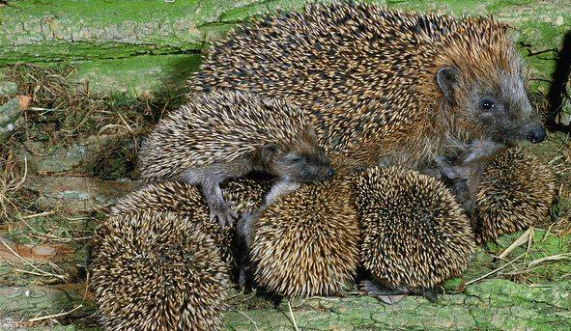
1 этап социально-коммуникативное развитие.
Рассматривание иллюстраций с изображением ежа и его среда обитания.

Slide 10
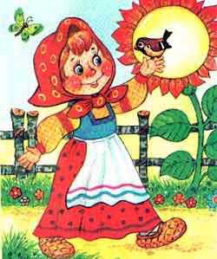
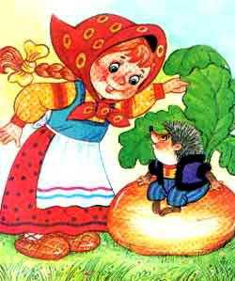
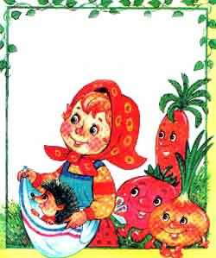
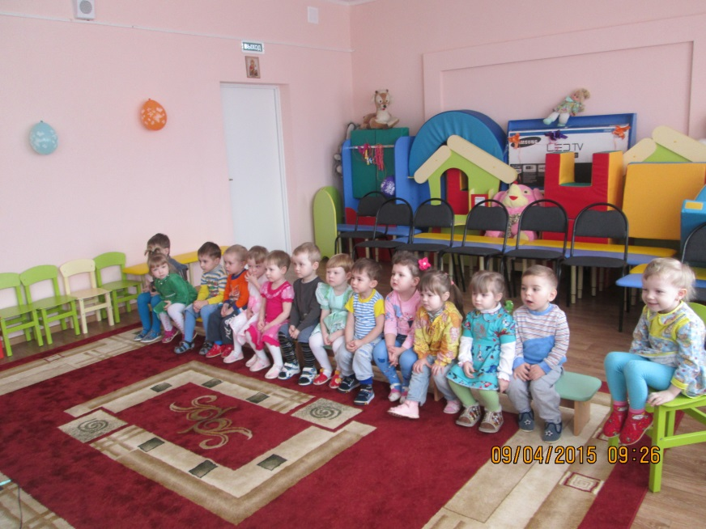
2 этап речевое развитие. Чтение и показ диафильма русской народной сказки «Пых».

Slide 11
3 этап художественно – эстетическое развитие.

Slide 12
4 этап физическое развитие.
«Ежик». Взрослый читает стихотворение и показывает движения, которые ребенок повторяет. Как-то мы в лесу гуляли, И ежа мы повстречали. Шагают на месте, энергично взмахивая руками. На полянке, на лесной, Под пушистою сосной. Выполняют наклоны вправо-влево, руки на пояс. Он сидел с ежатами. Малыми ребятами. Хлопают в ладоши. На его спине иголки, Как хвоиночки у елки Выполняют два наклона вперед, при наклоне руки назад - вверх. Ты не бойся, ежик, нас, Мы подружимся сейчас. Выполняют повороты вправо-влево, руки на пояс. Будем вместе мы играть, Песни петь и танцевать. Выполняют «пружинку», руки к плечам.
Вышел ежик из-под елки, Распушил свои иголки, Хлопают в ладоши. Вместе с нами стал играть, Песни петь и танцевать! Прыгают на месте на двух ногах, руки вниз.

Slide 13
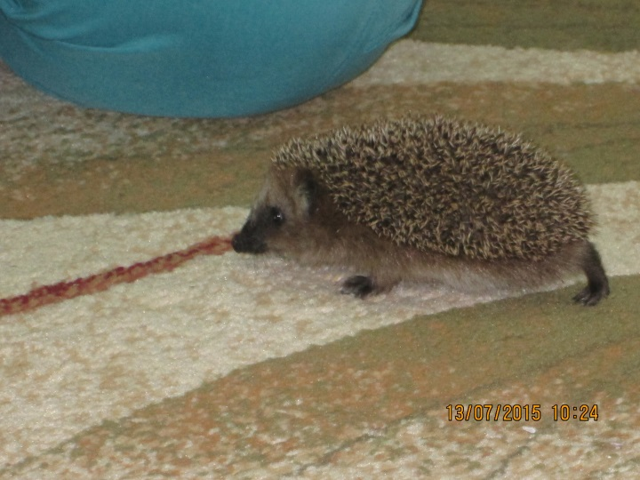
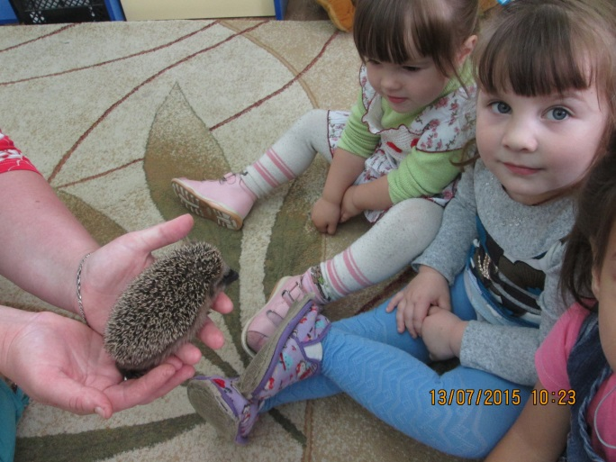
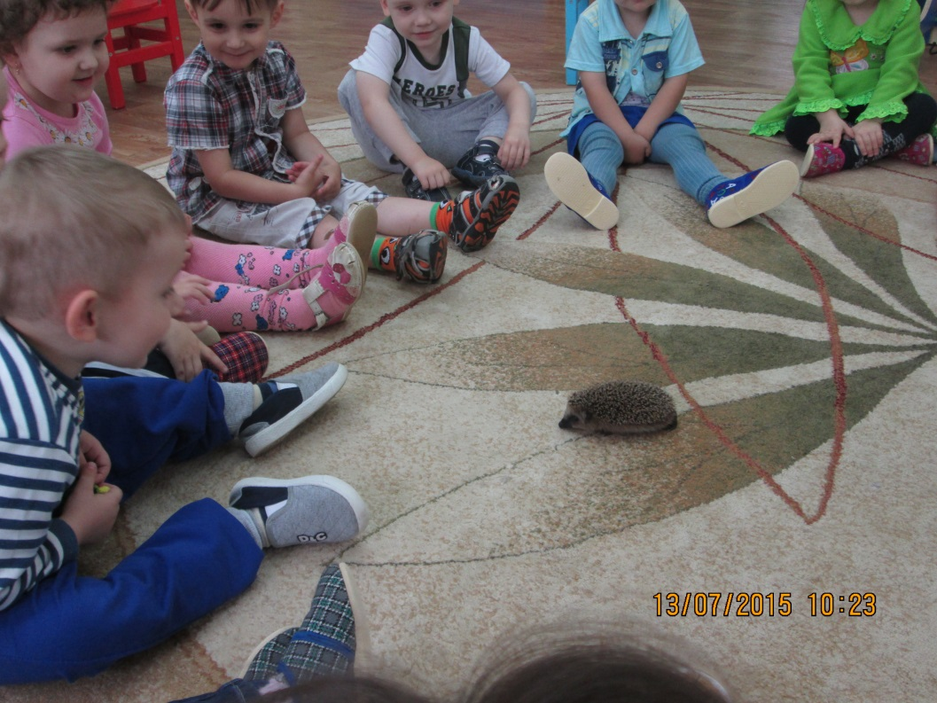
5 этап итоговое мероприятие. Сюрпризный момент: «В гости к нам пришёл ежёнок».

